Slide 1
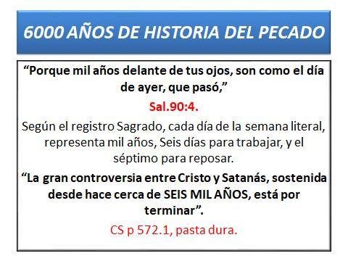

Slide 2
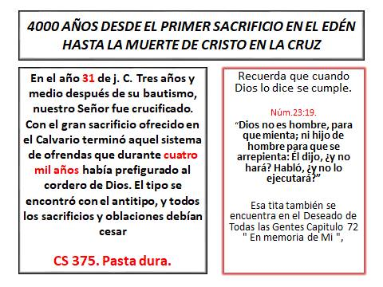
c

Slide 3
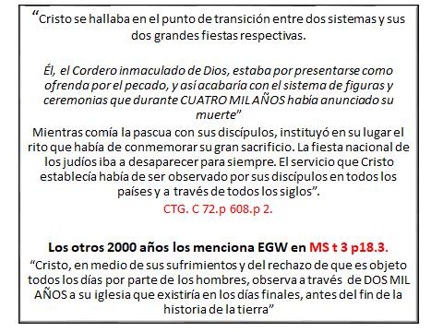

Slide 4
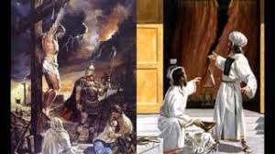
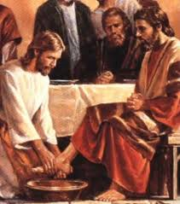
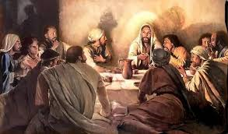
En el año 31, el día 14 del mes de Nisán, Cristo se encontraba en medio de dos fiestas, de sacrificios, había durado 4000 años, terminaba, y establecía otra, la santa cena. (CS 450.4). Noten que aquí no estamos inventando nada.
“Estos símbolos se cumplieron no sólo en cuanto al acontecimiento sino también en cuando al tiempo. El día 14 del primer mes de los Judíos. El mismo día y el mismo mes en que quince largos siglos antes el cordero pascual había sido inmolado, Cristo, después de haber comido la pascua con sus discípulos, ESTABLECIÓ la institución que debía conmemorar su propia muerte como “Cordero de Dios, que quita el pecado del mundo”. En aquella misma noche fue aprehendido por manos impías, para ser crucificado e inmolado”.

Slide 5
Leamos nuevamente la cita, y un poquito del párrafo siguiente:
“Cristo en medio de sus sufrimientos y del rechazo de que es objeto todos los días por parte de los hombre, observa a través de DOS MIL AÑOS A SU IGLESIA QUE EXISTIRÍA EN LOS DÍAS FINALES, ANTES DEL FIN DE LA HISTORIA DE LA TIERRA”.
“EL SEÑOR HA TENIDO UNA IGLESIA DESDE ESE DÍA, a través de todos los cambios de escena producidos por el tiempo hasta el periodo presente, 1893”
Por tanto, Esta fiesta la conmemoraría de hay en adelante la iglesia durante 2000 años, hasta el “fin de la historia de la tierra”.

Slide 6
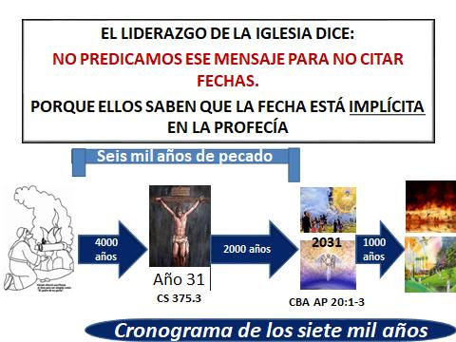
Está bien claro que aquí EGW le suma al año 31 los 2000 años restantes, y el resultado no puede ser otro que 2031.
Por ende, no se entiende la posición de los líderes de la iglesia, que dicen “Creer en Dios y en su profeta EGW”. Y citan con frecuencia (2Cr.20:20). Esto no tiene lógica.
Claramente se nota que le están ocultando la verdad a la iglesia

